Slide 1

第 2 章
点、直线、平面的投影

Slide 2
2·1 投影法的基本知识
一、投影法概述：投射线通过物体，向选定的平面投射，并在该面上得到图形的方法，称为投影法。该图形称为投影图（投影）。
投射中心
投射线
物体
投影面
投影

Slide 3
二、投影法的分类：
中心投影
投影分类
斜投影：投影线∠投影面
平行投影
正投影：投影线⊥投影面
画工程图样

Slide 4

中心投影法
物体位置改变，投影大小也改变
投射中心
投射线
物体
投影面
投影
投影特性
投射中心、物体、投影面三者之间的相对距离对投影的大小有影响。
度量性较差

Slide 5
平行投影法
投射线互相平行且垂直于投影面
投射线互相平行且倾斜于投影面
直角（正）投影法
斜角投影法
投 影 特 性
投影大小与物体和投影面之间的距离无关。
度量性较好
工程图样多数采用正投影法绘制。

Slide 6
三、正投影法的投影特性：
1、真实性：当直线或平面与投影面平行时，其投影反映实长或实形。
2、积聚性：当直线或平面垂直投影面时，其投影积聚为点或直线。
3、类似性：当直线或平面与投影面倾斜时，其投影为缩短的直线或缩小的类似形。

Slide 7
2·2 点的投影
一、点在一个投影面上的投影
P
过空间点A的投射线与投影面P的交点即为点A在P面上的投影。
a
A
●
●
P
点在一个投影面上的投影不能确定点的空间位置。
b
B1
●
B2
B3
●
●
●
采用多面投影。

Slide 8
二、点的三面投影
投影面
Z
◆正面投影面（简称正
面或V面）
V
◆水平投影面（简称水
平面或H面）
X
o
W
◆侧面投影面（简称侧
面或W面）
H
Y
投影轴
OX轴 V面与H面的交线
三个投影面互相垂直
OY轴 H面与W面的交线
OZ轴 V面与W面的交线

Slide 9
空间点A在三个投影面上的投影
Z
a′
点A的正面投影
V
a′
●
a
点A的水平投影
A
a″
X
●
●
W
o
a″
点A的侧面投影
a
●
H
Y
空间点用大写字母表示，点的投影用小写字母表示。

Slide 10
投影面展开
不动
向右翻
Z
Z
V
W
V
a′
a
a
a′
a
z
″
z
●
●
●
A
a″
a
a
●
●
W
X
x
O
a
Y
X
x
O
_{y}
a
a
a
a
y
●
y
●
H
Y
H
Y
向下翻

Slide 11
Z
a_{z}
a″
a′
Z
●
●
V
a′
a
z
a_{x}
●
X
O
Y
a_{y}
A
a″
a
●
●
W
X
x
O
a_{y}
a
a
●
a
y
Y
●
H
点的投影规律:
Y
¤ a′a⊥OX轴（长对正）
¤ a′a″⊥OZ轴（高平齐）
¤ aa_{x}= a″a_{z}=y=A到V面的距离（宽相等）

Slide 12
例：已知点的两个投影，求第三投影。
解法一:
通过作45°线使a″a_{z}=aa_{x}
a′
az
a″
●
●
ax
a
●
解法二:
a′
az
a″
用圆规直接量取a″a_{z}=aa_{x}
●
●
ax
a
●

Slide 13
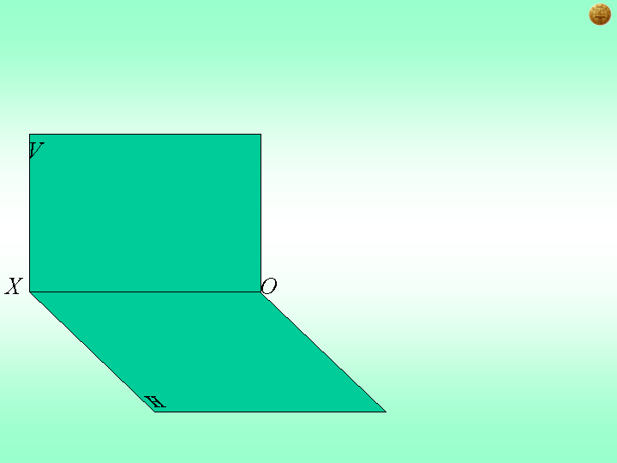
特殊点的投影
V
b′
Bb′
a′
c′
X
O
b
c
a
a′
Cc′
c
b
H
Aa

Slide 14
三、两点的相对位置
两点的相对位置指两点在空间的上下、前后、左右位置关系。
Z
a′
a″
●
●
b′
b″
●
●
X
Y_{W}
判断方法：
a
●
●
Y_{H}
b
▲ x 坐标大的在左
B点在A点之前、之右、之下。
▲ y 坐标大的在前
▲ z 坐标大的在上

Slide 15

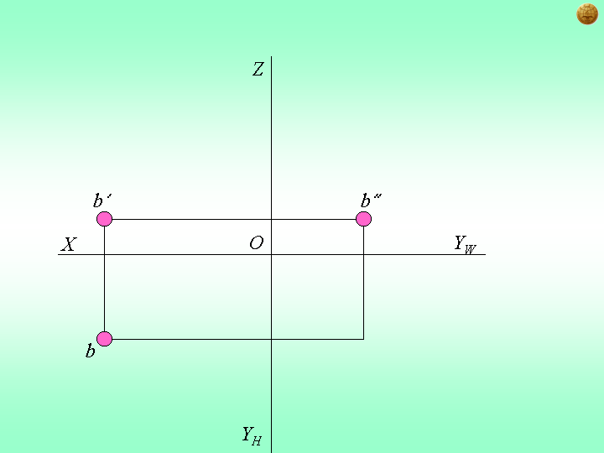
已知点A在点B之前5毫米，之上9毫米，之右8毫米，求点A的投影。
a′
a″
9
8
5
a

Slide 16
重影点：
a′
a″
空间两点在某一投影面上的投影重合为一点时，则称此两点为该投影面的重影点。
●
●
c′
c″
●
●
●
( )
a c
被挡住的投影加( )

Slide 17
2·3 直线的投影
a′
a″
两点确定一条直线，将两点的同名投影用直线连接，就得到直线的同名投影。
●
●
b′
b″
●
●
a
一、直线的投影特性
●
b
⒈ 直线对一个投影面的投影特性
●
B
A
B
●
●
●
α
M
A
A
●
●
●
B
●
●
b
b
a
●
●
●
a(m,b)
a
●
直线垂直于投影面
投影重合为一点
积 聚 性
直线平行于投影面
投影反映线段实长
ab=AB
直线倾斜于投影面
投影比空间线段短
ab=ABcosα

Slide 18
⒉ 直线在三个投影面中的投影特性
正平线（平行于Ｖ面）
投影面平行线
侧平线（平行于Ｗ面）
水平线（平行于Ｈ面）
统称特殊位置直线
正垂线（垂直于Ｖ面）
投影面垂直线
侧垂线（垂直于Ｗ面）
铅垂线（垂直于Ｈ面）
一般位置直线
与三个投影面都倾斜的直线

Slide 19
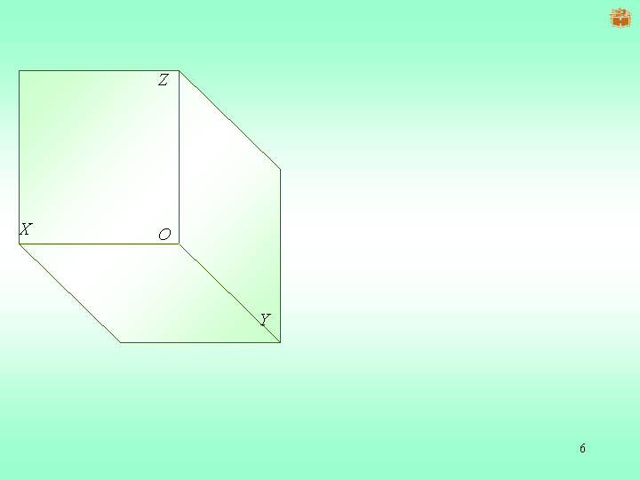
水平线
z
a′
b′
a″
b″
a′
b′
A
a″
X
O
Y_{W}
B
b″
a
a
b
b
Y_{H}
投影特性：1．a′b′|| OX ; a″b″|| OY_{W}
2． ab=AB

Slide 20
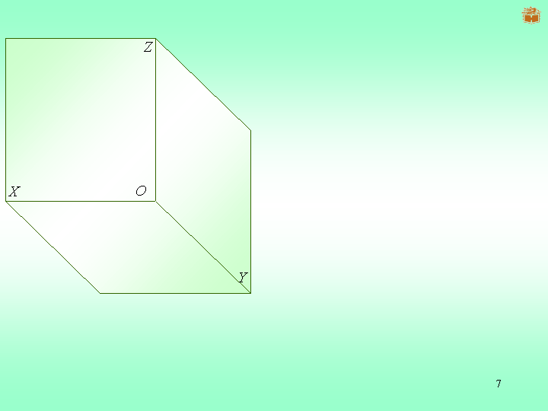
正平线
Z
b′
b′
b″
a′
B
a″
a″
a′
X
O
Y_{W}
A
b″
a
b
a
b
Y_{H}
投影特性： 1． ab || OX ; a″ b″|| OZ
2． a′ b′=AB

Slide 21
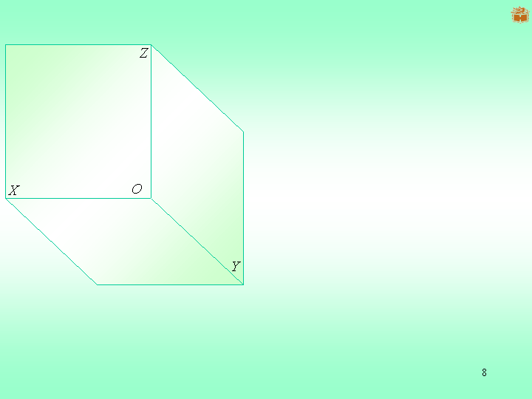
侧平线
a′
Z
a″
a′
A
a″
b″
b′
b′
X
O
Y_{W}
a
a
b″
B
b
b
Y_{H}
投影特性： 1． a′b′|| OZ ; ab || OY_{H}
2． a″b″ =AB

Slide 22
投影面平行线
水平线
正平线
侧平线
实长
a″
实长
a′
b′
a″
b″
a′
a″
a′
b′
b″
b′
b″
a
a
b
a
b
b
实长
投 影 特 性：
① 在其平行的那个投影面上的投影反映实长。
② 另两个投影面上的投影平行于相应的投影
轴。

Slide 23
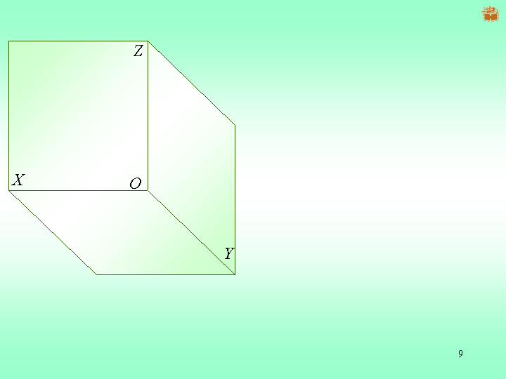
铅垂线
Z
a′
a″
a′
A
a″
b′
b″
b′
X
O
Y_{W}
b″
B
a(b)
Y_{H}
a(b)
投影特性：1． a b 积聚 成一点
2． a′ b′⊥OX ; a″ b″ ⊥ OY_{W}
3． a′ b′ = a″ b″ = AB

Slide 24
正垂线
a′b′
z
a″
b″
a′b′
A
a″
b″
X
O
Y_{W}
B
a
a
b
b
Y_{H}
投影特性： 1． a′b′ 积聚 成一点
2． ab ⊥ OX ; a″b″ ⊥OZ
3． ab = a″b″ =AB

Slide 25
侧垂线
Z
a″b″
a′
b′
a′
b′
a″b″
A
X
O
Y_{W}
B
a
b
a
b
Y_{H}
投影特性： 1． a″b″ 积聚 成一点
2． ab ⊥ OY_{H} ; a′b′⊥ OZ
3． ab = a′b′ =AB

Slide 26
投影面垂直线
铅垂线
正垂线
侧垂线
c′(d′)
d″
c″
e′
f′
e″(f″)
a′
a″
●
●
b′
b″
d
e
f
●
c
a(b)
投影特性:
① 在其垂直的投影面上，
投影有积聚性。
② 另外两个投影，
反映线段实长。且垂直
于相应的投影轴。

Slide 27
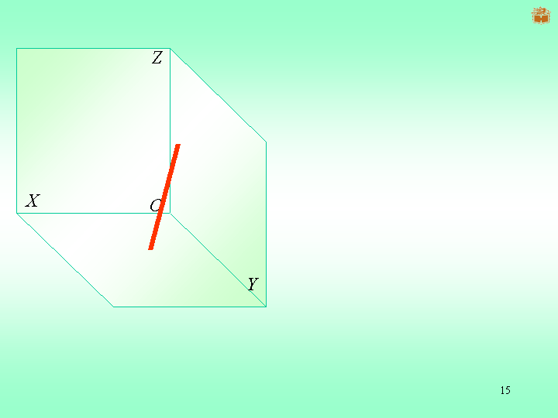
一般位置直线
Z
b′
a″
b′
B
b″
a′
b″
a′
X
O
Y
b
b
A
a″
a
a
Y
投影特性：1． a b、 a′b′、a″ b″均小于实长
2． a b、a′b′、a″ b″均倾斜于投影轴

Slide 28
SA——
一般位置直线
SB——
侧平线
SC——
一般位置直线
s′
s″
●
●
BC——
水平线
AB——
水平线
AC——
侧垂线
a′
b′
c′
a″(c″)
b″
a
c
s
●
b

Slide 29
二、直线与点的相对位置
判别方法：
◆ 若点在直线上, 则点的投影必在直线的同名投影上。并将线段的同名投影分割成与空间相同的比例。即：
b′
V
c′
B
a′
C
A
b
AC/CB=ac/cb= a′c′ / c′b′
c
a
H
◆若点的投影有一个不在直线的同名投影上， 则该点必不在此直线上。
定比定理

Slide 30
例1：判断点C是否在线段AB上。
b′
②
①
a′
c′
c′
●
a′
b′
b
c
a
c
a
b
点C在直线AB上
点C不在直线AB上

Slide 31
例2：判断点K是否在线段AB上。
a′
a″
k′
k″
因k″不在a″ b″上，
故点K不在AB上。
●
●
b′
b″
a
k
●
b

Slide 32
三、两直线的相对位置
空间两直线的相对位置分为：
平行、相交、交叉。
投影特性：
⒈ 两直线平行
空间两直线平行，则其各同名投影必相互平行，反之亦然。
b′
V
d′
a′
B
c′
A
D
C
a
c
b
H
d

Slide 33
例1：判断图中两条直线是否平行。
①
b′
d′
对于一般位置直线，只要有两个同名投影互相平行，空间两直线就平行。
a′
c′
a
c
b
d
AB//CD

Slide 34
例2：判断图中两条直线是否平行。
②
c′
c″
对于特殊位置直线，只有两个同名投影互相平行，空间直线不一定平行。
a′
a″
d′
d″
b′
b″
c
b
d
a
求出侧面投影后可知：
如何判断？
AB与CD不平行。
求出侧面投影

Slide 35
⒉ 两直线相交
交点是两直线的共有点
V
c′
b′
k′
b′
a′
d′
c′
C
B
k′
A
K
D
a′
d′
a
d
k
b
c
H
a
d
判别方法：
c
k
b
若空间两直线相交，则其同名投影必相交，且交点的投影必符合空间一点的投影规律。

Slide 36
⒊ 两直线交叉
投影特性：
d′
3′
为什么？
a′
1′(2′ )
两直线相交吗？
●
●
4′
●
★ 同名投影可能相交，但 “交点”不符合空间一个点的投影规律。
c
b′
c
2
b
●
●
★ “交点”是两直线上的一 对重影点的投影，用其可帮助判断两直线的空间位置。
a
●
3(4 )
d
1
Ⅰ、Ⅱ是Ｖ面的重影点，Ⅲ、Ⅳ是H面的重影点。

Slide 37
2.4 平面的投影
一、平面的表示法
c′
c′
c′
c′
●
c′
●
●
●
a′
●
a′
●
a′
a′
a′
d′
●
●
●
●
●
●
b′
●
●
●
b′
●
b′
b′
b′
b
b
b
b
●
b
●
●
●
●
a
a
●
a
a
a
●
●
●
d
●
●
●
c
●
●
●
c
●
c
c
c
不在同一直线上的三个点
直线及线外一点
两平行直线
两相交直线
平面图形

Slide 38
二、平面的投影特性
⒈ 平面对一个投影面的投影特性
平行
垂直
倾斜
投 影 特 性
真实性
★ 平面平行投影面-----投影就把实形现
积聚性
★ 平面垂直投影面-----投影积聚成直线
类似性
★ 平面倾斜投影面-----投影类似原平面

Slide 39
⒉ 平面在三投影面体系中的投影特性
平面对于三投影面的位置可分为三类：
正垂面
垂直于某一投影面，倾斜于另两个投影面
投影面垂直面
侧垂面
铅垂面
特殊位置平面
正平面
平行于某一投影面
投影面平行面
侧平面
水平面
与三个投影面都倾斜
一般位置平面

Slide 40
（1）投影面垂直面
b′
b″
类似性
为什么？
类似性
c′
c″
a′
a″
积聚性
c
b
铅垂面
a
投影特性：
在水平投影面上的投影积聚成直线。
在另外两个投影面上的投影有类似性。

Slide 41
正垂面
b'
b"
a'
a"
c'
c"
a
投影特性：
c
b
在正面投影面上的投影积聚成直线。
在另外两个投影面上的投影有类似性。

Slide 42
侧垂面
b'
b"
c"
c'
a'
a"
b
投影特性：
c
a
在侧面投影面上的投影积聚成直线。
在另外两个投影面上的投影有类似性。

Slide 43
（2）投影面平行面
积聚性
积聚性
a′
b′
c′
a″
c″
b″
a
实形性
c
水平面
b
投影特性：
在水平投影面上的投影反映实形。
另两个投影面上的投影分别积聚成与相应的投影轴平行的直线。

Slide 44
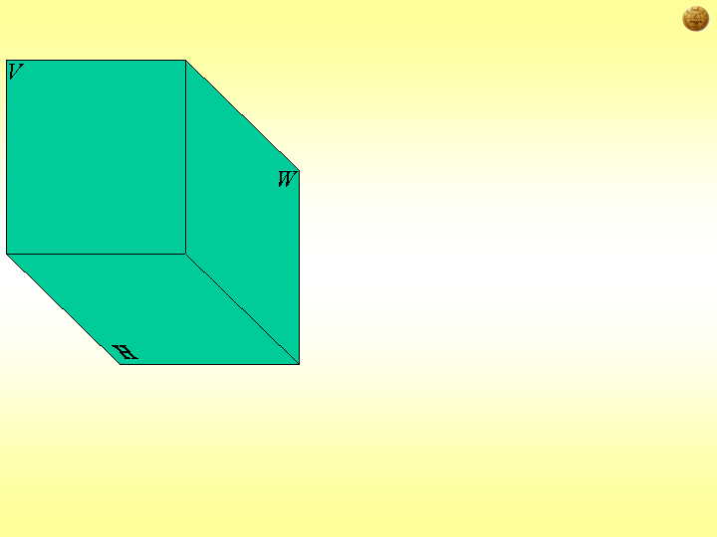
正平面
b'
b'
b"
a'
B
b"
a'
a"
c'
A
a"
c'
c"
c"
C
c
b
a
c
b
a
投影特性：
在正面投影面上的投影反映实形。
另两个投影面上的投影分别积聚成与相应的投影轴平行的直线。

Slide 45

侧平面
c'
b'
b"
b"
B
a'
a"
b'
a'
a"
A
c'
c"
a
C
c"
a
b
b
c
投影特性：
c
在侧面投影面上的投影反映实形。
另两个投影面上的投影分别积聚成与相应的投影轴平行的直线。

Slide 46
（3）一般位置平面
b′
b″
c′
投影特性：
c″
a′
三个投影都类似。
a″
b
a
c

Slide 47
一般位置平面——三个平面图形
投影面垂直面——两个平面图形+一条线
s′
s″
投影面平行面——一个平面图形+两条线
●
●
SAB——
一般位置平面
SBC——
一般位置平面
a′
b′
c′
a″(c″)
b″
SAC——
侧垂面
a
c
ABC——
水平面
s
●
b

Slide 48
三、平面上的直线和点
⒈ 平面上取任意直线
判断直线在平面内的方法
定 理 一
若一直线过平面上的两点，则此直线必在该平面内。
定 理 二
若一直线过平面上的一点，且平行于该平面上的另一直线，则此直线在该平面内。

Slide 49
例：已知平面由直线AB、AC所确定，试
在平面内任作一条直线。
根据定理二
根据定理一
解法一
解法二
d′
b′
b′
m′
n′
c′
c′
a′
a′
b
b
m
d
a
a
n
c
c

Slide 50
例：在平面ABC内作一条水平线，使其到
H面的距 离为10mm。
a′
m′
n′
c′
唯一解！
10
b′
b
c
n
m
a

Slide 51
⒉ 平面上取点
首先面上取线
面上取点的方法：
先找出过此点而又在平面内的一条直线作为辅助线，然后再在该直线上确定点的位置。
例1：已知K点在平面ABC上，求K点的水平投影。
b′
②
b′
①
d′
k′
k′
c′
●
●
c′
a′
a
b
a
d
k
b
a
●
●
k
c
c
利用平面的积聚性求解
通过在面内作辅助线求解

Slide 52
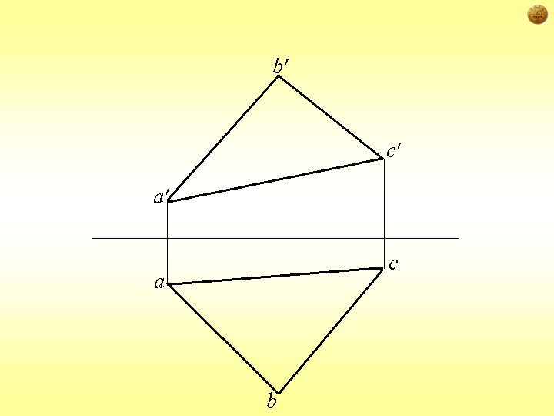
例: 已知Δ ABC给定一平面，试判断点D是否属 于 该平面。
e'
d'
e
d

Slide 53
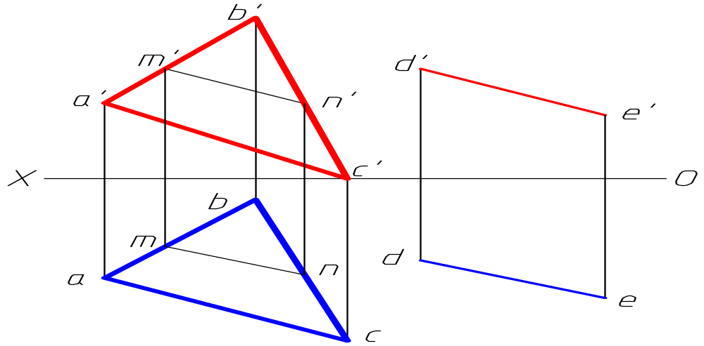
2.5 直线与平面以及两平面间的相对位置
2.5.1 平行问题
1. 直线与平面平行
若一直线平行于平面内任意一直线，则该直线平行于该平面。
直线与平面平行

Slide 54
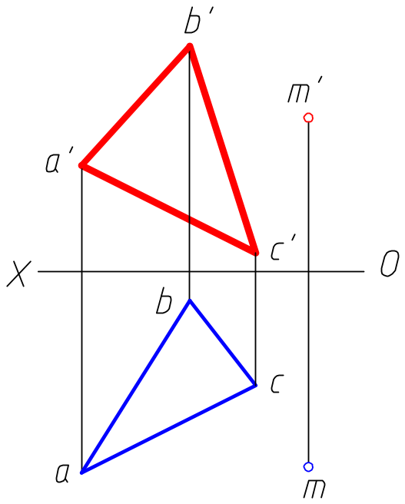
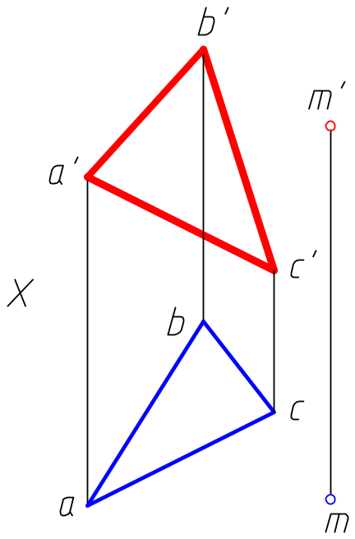



例: 过已知点M，求作一水平线MN平行于已知平面△ABC。
(a) (b)
作直线与平面平行

Slide 55
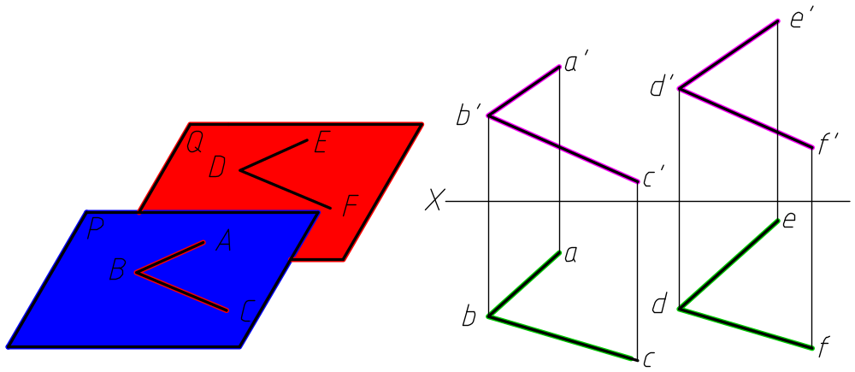
2. 平面与平面平行
若两个平面内各有一对相交直线对应地平行，则这两个平面互相平行。
(a) (b)
两平面平行

Slide 56
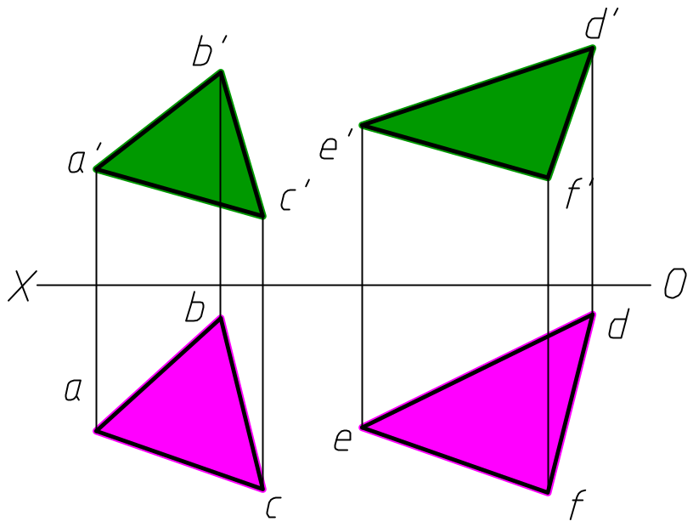

例：判断△ABC与△DEF是否平行。已知AC∥EF。
分析：两平面平行的条件是分别位于两平面内的一对相交直线对应平行。该题只要再判断△ABC内与AC相交的某条直线是否平行于△DEF内与EF相交的一条直线即可。

Slide 57
2.5.2 相交问题
1. 直线与平面相交
直线与平面相交的交点是直线与平面的共有点；其投影既满足直线上点的投影特性，又满足平面内点的投影特性。
当直线或平面其中之一的投影具有积聚性时，交点的投影也必定在有积聚性的投影上。
交点是可见段和不可见段的分界点，求出交点后还要判别线段的可见性。

Slide 58
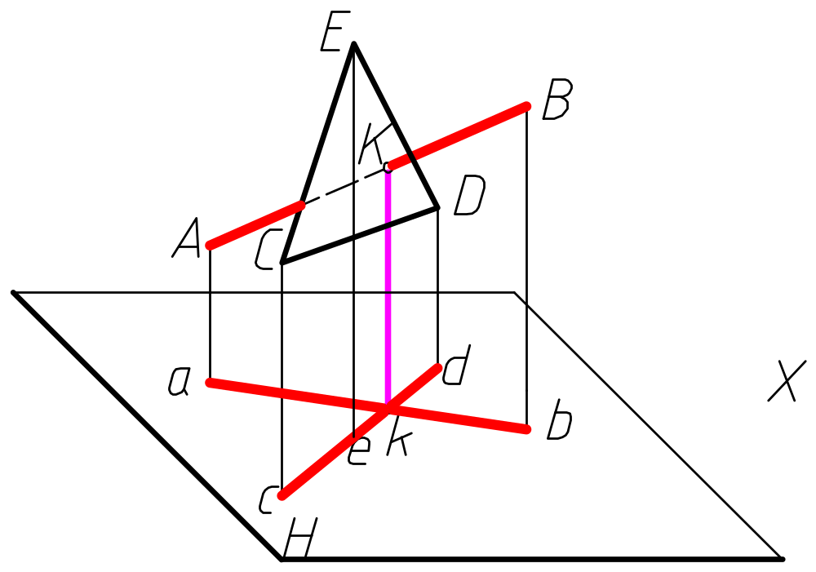
(1) 一般位置直线与特殊位置平面相交。
例：求直线AB与△ABC交点K的投影，并判别可见性。

Slide 59
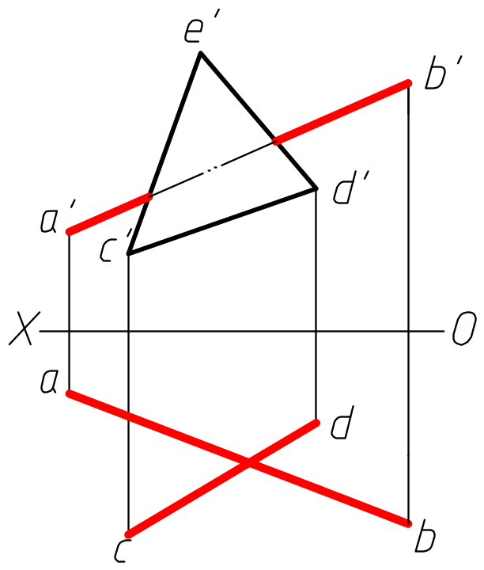



① 求交点
② 可见性判别
(b) (c)
求一般位置直线与铅垂面的交点

Slide 60
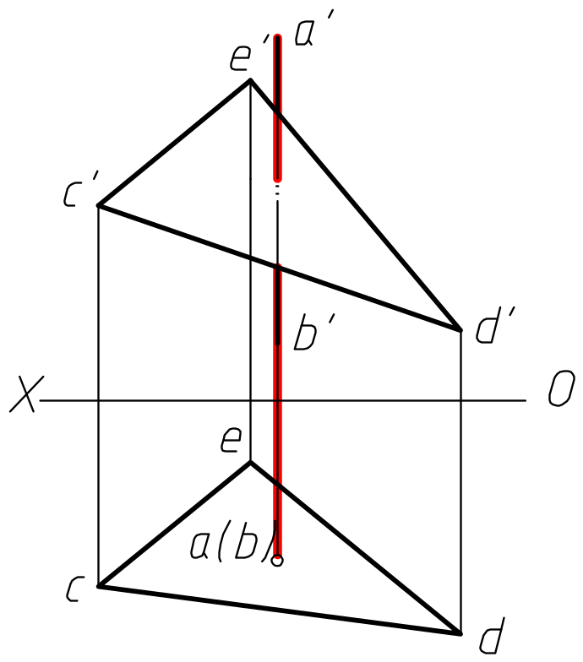
(2) 投影面垂直线与一般位置平面相交。
例：求正垂线AB与一般位置平面△CDE的交点K，并判别可见性。

Slide 61
m′
b′
k′
●
c′
a′
●
1′(2′)
n′
X
O
b
k
2
●
●
c
m(n)
●
a
1
求正垂线与一般位置平面的交点

Slide 62
2. 平面与平面相交
交线为两平面的共有线。
只要确定两平面的两个共有点，或一个共有点及交线的方向，就可以确定两平面的交线。
两平面的交线是可见与不可见的分界线。

Slide 63

(1) 两特殊位置平面相交。
例：求△ABC与□DEFG的交线MN，并判别可见性。
c’
c’
d’（e’)
d’（e’)
b’
b’
a’
a’
g’(f’)
g’(f’)
f
e
f
e
b
b
a
a
g
d
g
d
c
c

Slide 64
(2) 特殊位置平面与一般位置平面相交。
例：求铅垂面DEFG与一般位置平面△ABC的交线MN。
g’
d’
g’
c’
c’
a’
a’
b’
f’
b’
e’
f’
e’
a
a
g（f)
g（f)
c
c
d（e)
d（e)
b
b

